Slide 1
Actividad
integradora

Slide 2

Consigna para trabajo en clase
Vamos a aplicar mucho de lo aprendido en esta semana.
Para esto cada mesa de trabajo deberá investigar qué puerto —o puertos— utilizan las siguientes aplicaciones. Además, deberán agregar tres aplicaciones más.

Slide 3




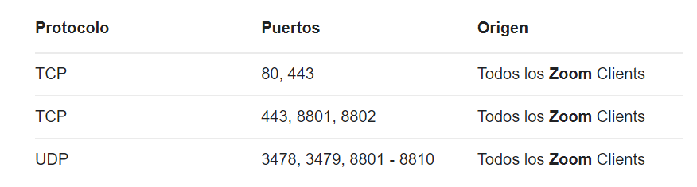
Aplicaciones a investigar
Zoom | Discord Puerto 443 | Google Meet Puerto 443 | WhatsApp Web TCP: 5222, 5223, 5228 y 524 UDP: 3478

Slide 4




Aplicaciones a investigar
MySQL Puerto 3306 | Git Puerto 9418 | Secure Sockets Layer (SSL) Puerto 465 | HTTP Puerto 80 Alt 591 – 2082/83

Slide 5




Aplicaciones a investigar
VirtualBox Puerto 80 | VPN Hay varios Por defecto va el 1194. Extras 1701 - 51871 | Microsoft Outlook Puerto 993-995 Saliente 465 | File Transfer Protocol (FTP) Puerto 21

Slide 6




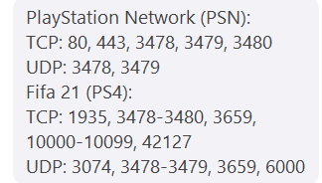
Aplicaciones a investigar
Microsoft Word Puerto 80 y 443 | Skype Puerto 443/TCP 3478-3481/UDP 50000-60000/UDP | Epic Games puertos: 80, 433, 443, 3478, 3479, 5060, 5062, 5222, 6250, y 12000-65000. | FIFA 21

Slide 7




Aplicaciones a investigar
Spotify Puerto 445 y 3445 | TeamViewer Puerto 5938 | Netflix HTTP 80 TCP 22, 53, 80, 179, 443, UDP 53 and 123 | TTP (puerto TCP remoto 80) y HTTPS (443) Puerto UDP remoto 27015-27030. Puerto TCP remoto 27015-27030.

